Slide 1
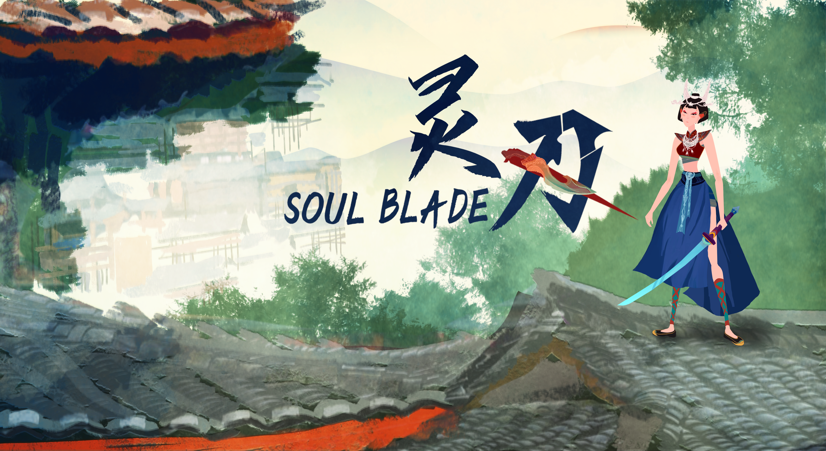
Elder Iron
Version 1.0.8

Slide 2
概述
本周开始制作Boss战的相关内容：
BOSS的角色设计，BOSS的切片角色以及动画骨骼绑定
BOSS的技能/动作设计，提供第一版BOSS设计文档
角色形象/动画更新至第二版，目的是与环境背景更贴合。同时解决了诸多动画相关的隐形BUG。
添加镜头控制功能，玩家在战斗模式和平台跳跃的模式下镜头距离会自动调整。
调整了关卡难度，让目前的游戏流程更加简单，重心体现在BOSS战中
添加了手柄操作，改变了键盘操作的按键设置

Slide 3
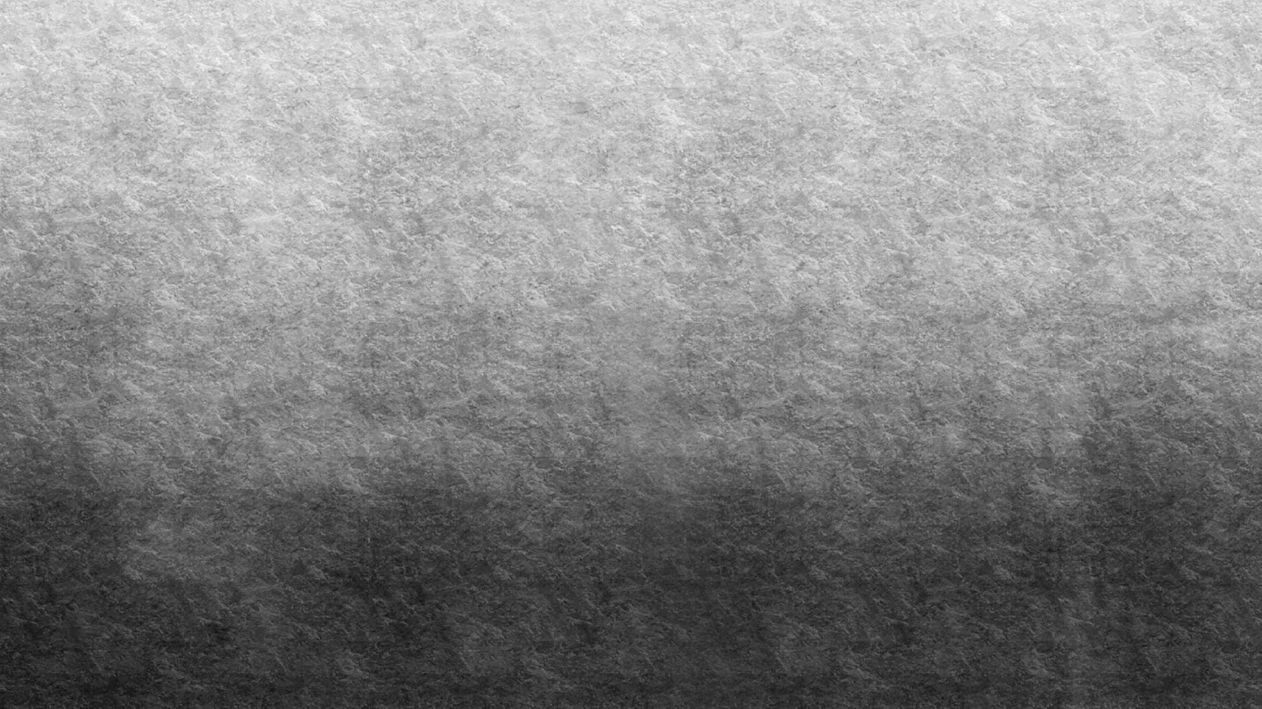
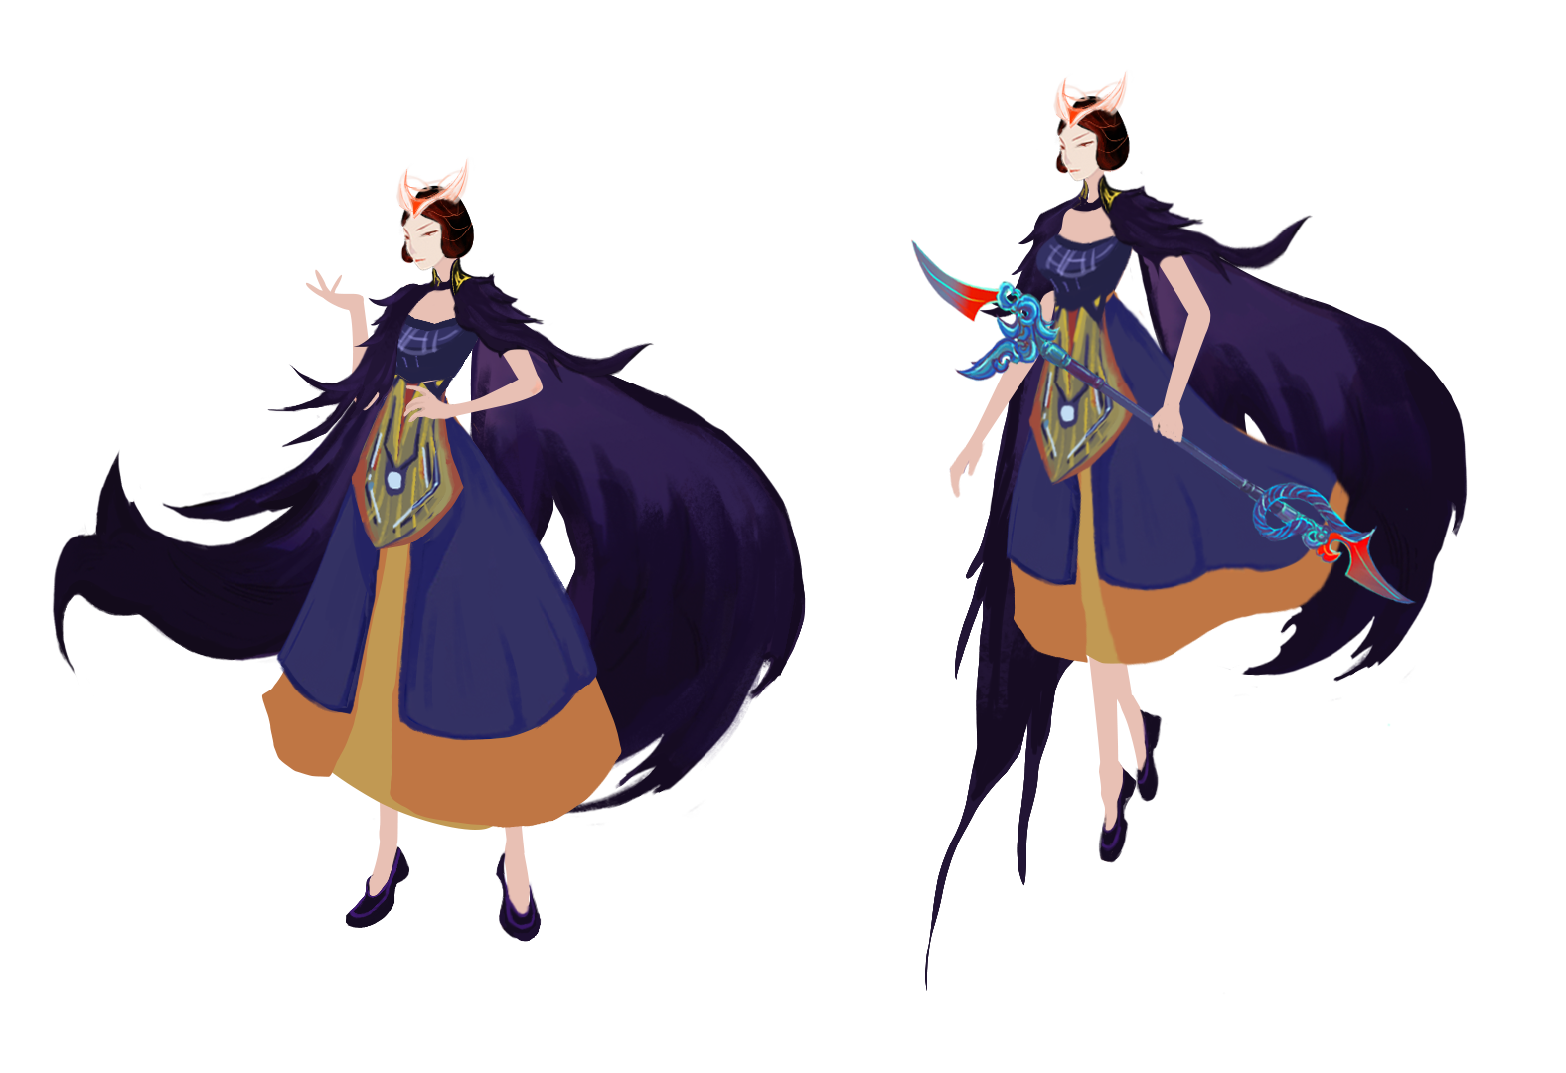
BOSS设计 - 女魃
“蚩尤为暴时，黄帝仰天而数，天遣元女下授黄帝兵符，伏蚩尤。又尝下天女曰魃，以止蚩尤风雨。”
Boss的角色设计原型是炎黄神话中的天女‘女魃’，在神话中帮助黄帝取得涿鹿之战的胜利。后世又逐渐衍生为僵尸始祖，魔神之女。在游戏剧情中，主角在送返蚩尤归乡时，受到女魃的阻拦并与之战斗。
设计细节：
背部翅膀参考了戏曲中的”靠旗“，象征着统兵领将，全副武装的状态。头饰的设计在传统牛角银饰的基础上增添了亮红色元素，与武器的设计相呼应，服饰选择紫色作为主体色表现角色气质的神秘邪恶。
地面
悬浮

Slide 4
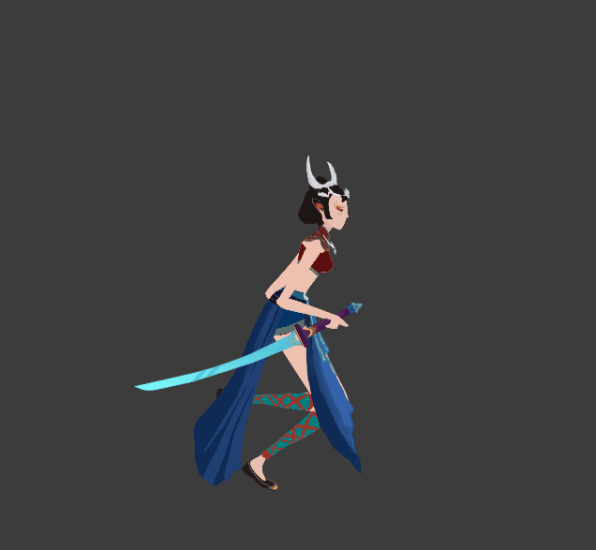
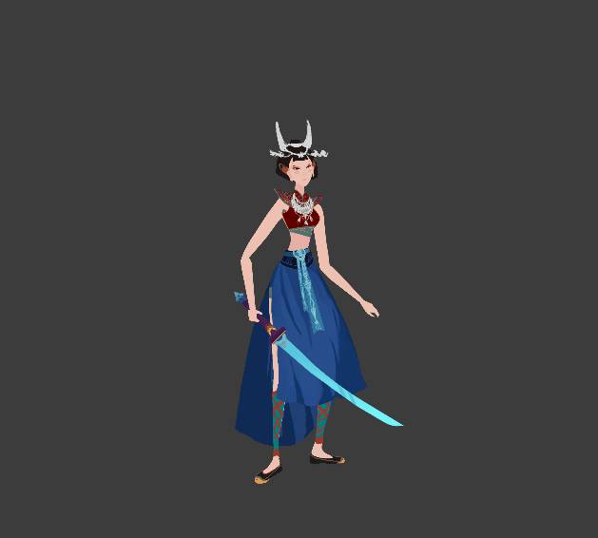
角色动作 - 第二版
跑动
待机

Slide 5
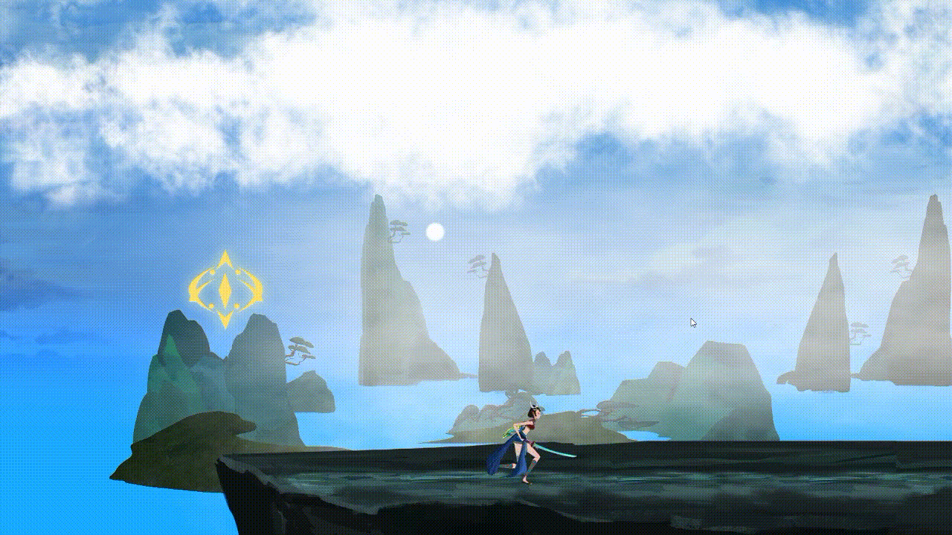
镜头控制与移动

Slide 6
下一阶段开发计划
下周我们将继续开发BOSS战：
BOSS AI设计以及实现
BOSS 技能动画，特效以及声音素材
BOSS战的战斗场景
Alpha版本前还需修改的功能：
战斗中的角色/小怪攻击动画的优化
场景素材的添加和美化

Slide 7
谢谢观看！

